Slide 1
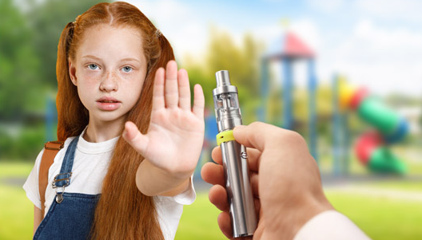
Klub Roskilde Vest
Siger dit barn nej til Puff Bars?
Få inspiration til den gode samtale med dit barn om nikotinprodukter
Se små videoer, lyt til podcast eller læs artikler, som hjælper dig til at kunne tage snakken med dit barn
Lidt om reklamens magt over børn og unge, om udfordringerne i skoler og klubber og hvor du skal henvende dig for at få hjælp eller hvis du vil vide mere

Slide 2
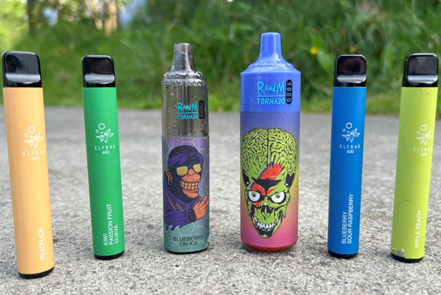
Kære forældre!
Flere og flere børn og unge bruger nikotinprodukter – både i fritiden, i skolen og i klubben. Det bekymrer os, og vi ønsker med bl.a. denne skrivelse at tilbyde viden og redskaber til dialog med jeres børn om brugen af nikotinprodukter – særligt de populære Puff Bars
Hvad er en Puff Bar?
En Puff Bars er er en ”damp-cigaret”, bedst kendt som en vape. Den smager af slik og fås i mange forskellige modeller og smagsvarianter
Den indeholder nikotin – i nogle tilfælde endda rigtig store mængder
De er ulovlige at købe og sælge
De er tilgængelige stort set overalt. De sælges primært via Instagram, Snapchat og lignende sociale medier, ligesom nogle kiosker forhandler dem.
Børn helt ned til 11-12 års alderen køber og bruger Puff Bars, og mange af dem er allerede afhængige af nikotin – nogle af dem ved det bare ikke endnu.
Skoler og klubber i Roskilde Kommune har en klar nikotinpolitik, men vi må konstatere, at vi ikke er frie for nikotinprodukter blandt børnene.
Her kommer nogle bud på hjælp og inspiration til dialog med dit barn om de populære Puff Bars

Slide 3

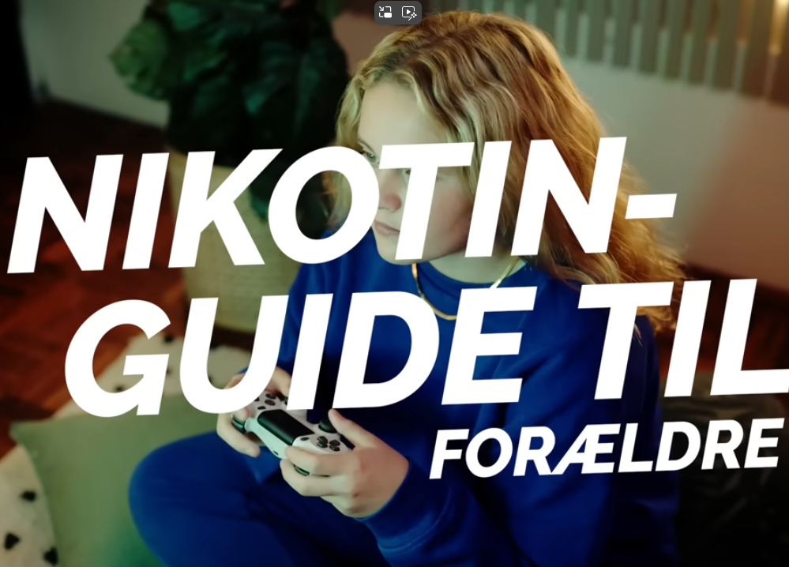

To videoer og en podcast om børn og nikotin
Sådan skader nikotin børn og unges hjerner (2:44)
Nikotin-guide til forældre – YouTube (1:20)
Nikotinmisbrug – Radioteater og podcast om 15-årige Samira og hendes trang til nikotin (22 min.)

Slide 4
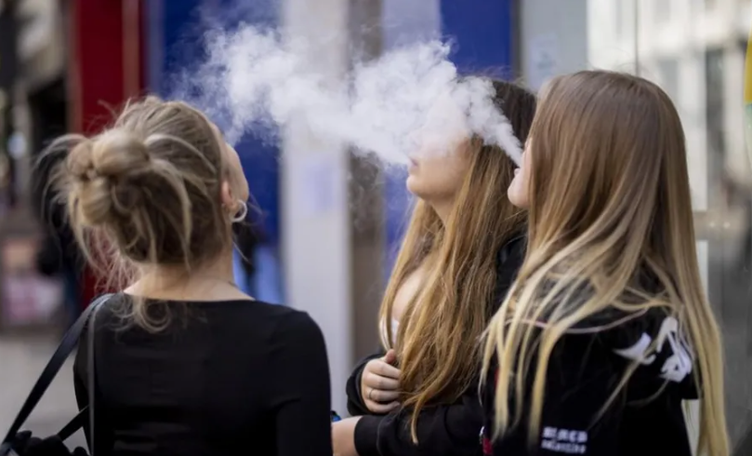
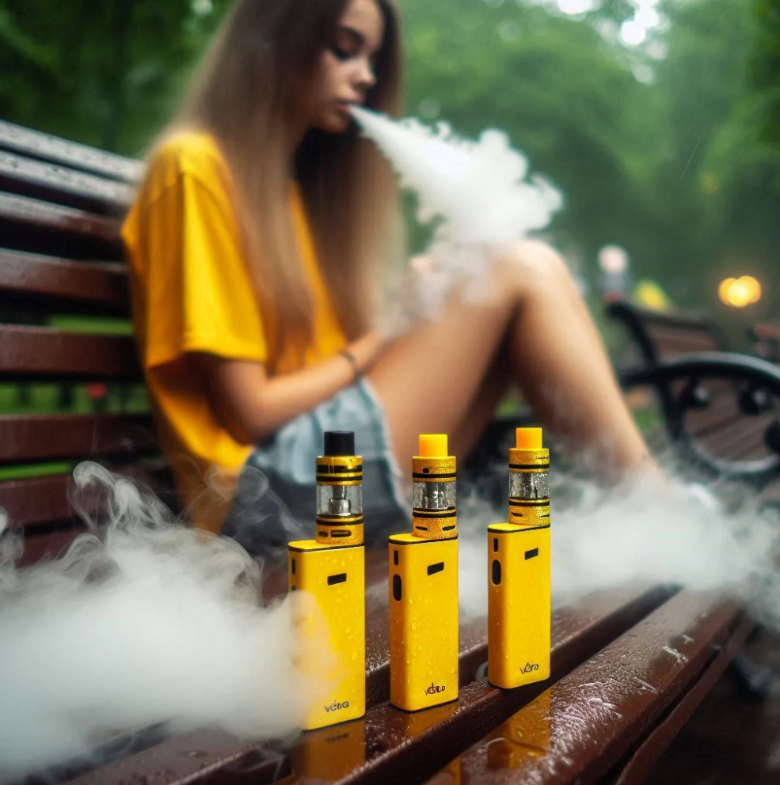


Reklamens magt
Dit barn møder mere eller mindre åbenlyse reklamer for Puff Bars på de sociale medier
Unge influencere betales af industrien for at påvirke unges forhold til Puff Bars og andre nikotinprodukter
Puff Bars italesættes som ”sundere alternativer til cigaretter”, men det gør dem jo bestemt ikke sunde
Det kan være svært – endda rigtig svært – at sige nej, når ens venner gør det og man tror, at ”næsten alle andre gør det”

Slide 5
Udfordringer i skoler og klubber
”Røg- og nikotinfri skole” er stadig den gældende politik, men alt for mange elever overtræder forbuddet mod nikotinprodukter i vores skoler og klubber
Hvad ved vi?
Det foregår både i pauserne og i undervisningstiden
Det foregår på skolens toiletter
Det foregår som regel i grupper (især hos pigerne)
Det foregår uden for skolens matrikel i pauserne
Hvad bekymrer os?
Det helt åbenlyse; at det skader børn og unges hjerner
At det er ulovligt i samfundet og derfor naturligvis også i skolen
At det medvirker til udfordringer som f.eks. koncentrationsbesvær og kan føre til angst og depression
At mange børn udsættes for gruppepres
Hvad gør vi?
Vi arbejder målrettet for at opretholde skolebestyrelsens princip for ”Røg- og nikotinfri skole”, men kan ikke løse opgaven alene
Vi inviterer forældre ind i dialogen, da vi ikke kan løse problemet uden jer.

Slide 6






Hvis du vil vide mere
- klik på billederne og bliv guidet videre

Slide 7
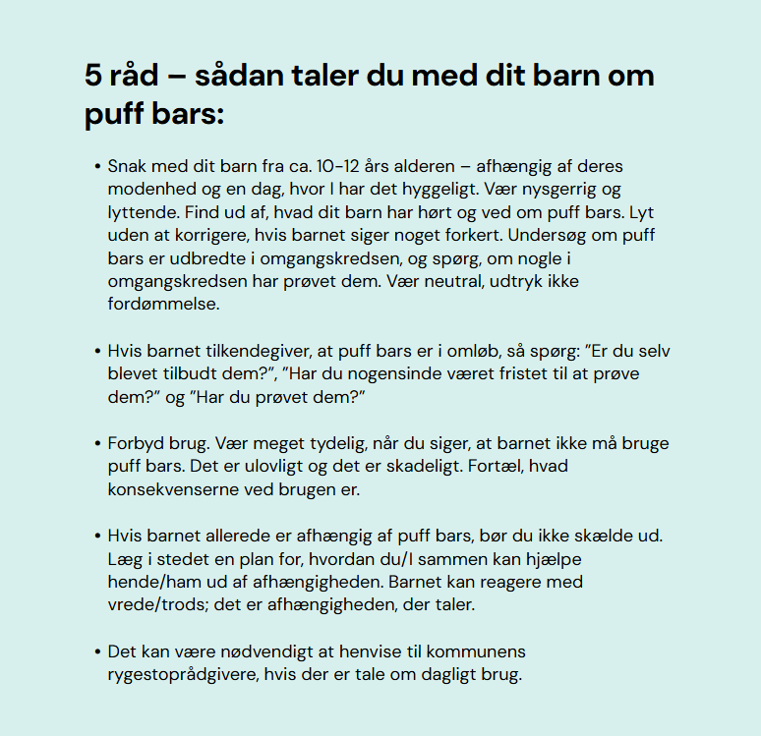
Links til aktuelle artikler om unge og nikotinprodukter
Ulovlige engangs e-cigaretter skader kroppen | Sygeforsikringen "danmark”
Sundhedsstyrelsen advarer om puff bars, som kan indeholde skadelige euforiserende stoffer | Sundhedsstyrelsen
Du kan kontakte Stoplinien på tlf. 80 31 31 31 eller besøge deres hjemmeside på stoplinien.dk. Her kan I få råd, støtte og vejledning – både som ung og som forælder.
Hvem kan du kontakte, hvis dit barn skal hjælpes ud af sin afhængighed?

